Slide 1
오버라이딩 (Overridding)
오버로딩 (Overloading)

Slide 2
오버라이딩 (Overridding)
상속 관계의 클래스에서
부모클래스의 메소드를 자식클래스에서 재정의 하는 것.

Slide 3
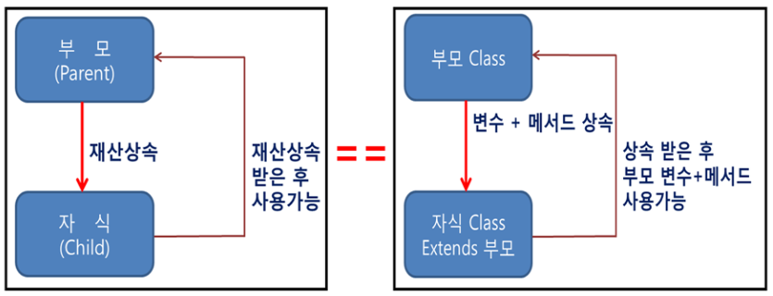
상속이란?

Slide 4
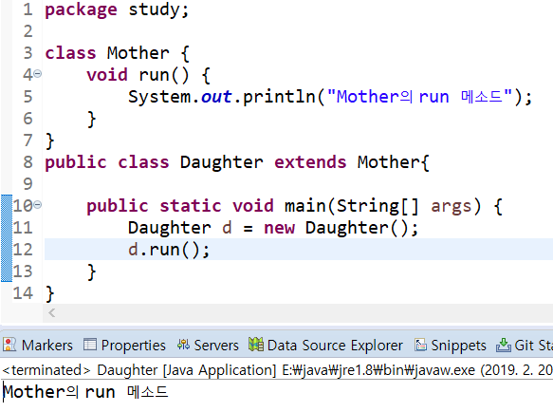
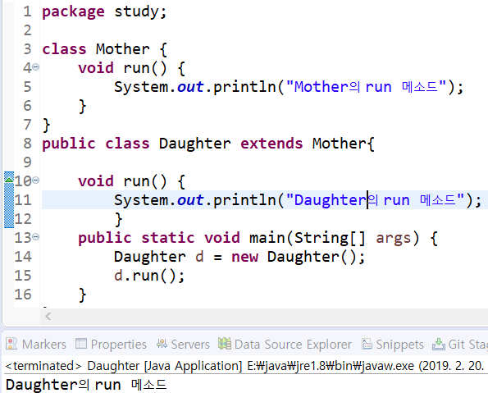

Slide 5
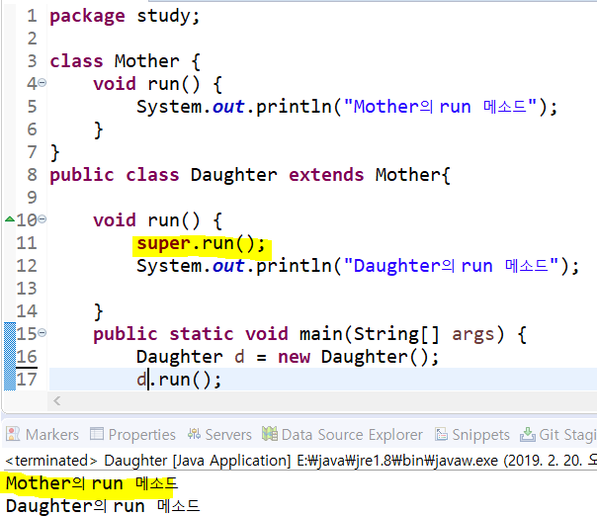
super
자식 class에서 부모 class의
메소드를 호출 할 수 있다.

Slide 6
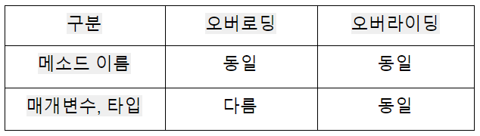
오버로딩 (Overloading)
매개변수의 수, 타입이 다른 경우
동일한 이름으로 메소드를 여러 개 정의 할 수 있다.

Slide 7
